Slide 1
Отчет команды 123 по работе над программой для классификации облака точек
Павлов Д.П. - руководсво проектом
Буткевич С.С - руководство Frontend частью
Баландин М.А. - Руководство тестированием

Slide 2
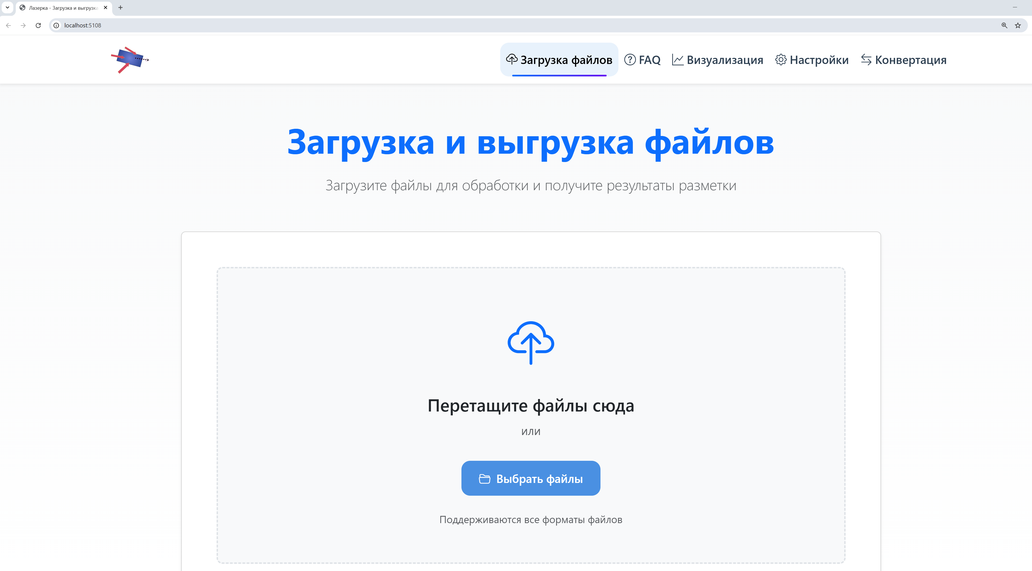

Slide 3
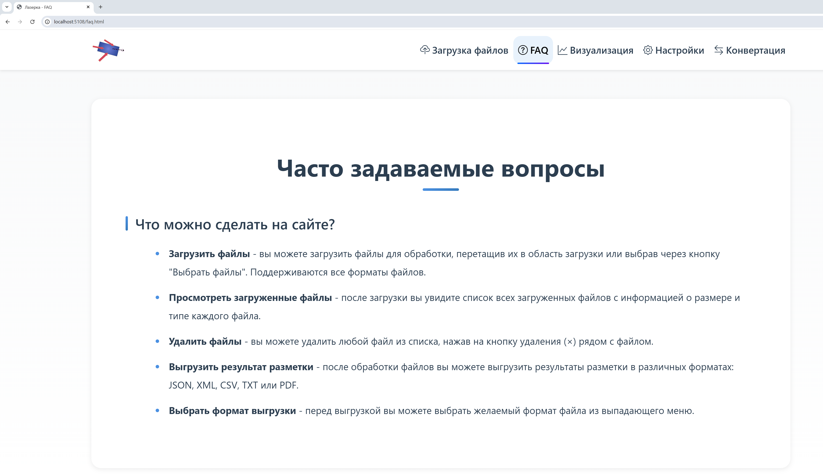

Slide 4
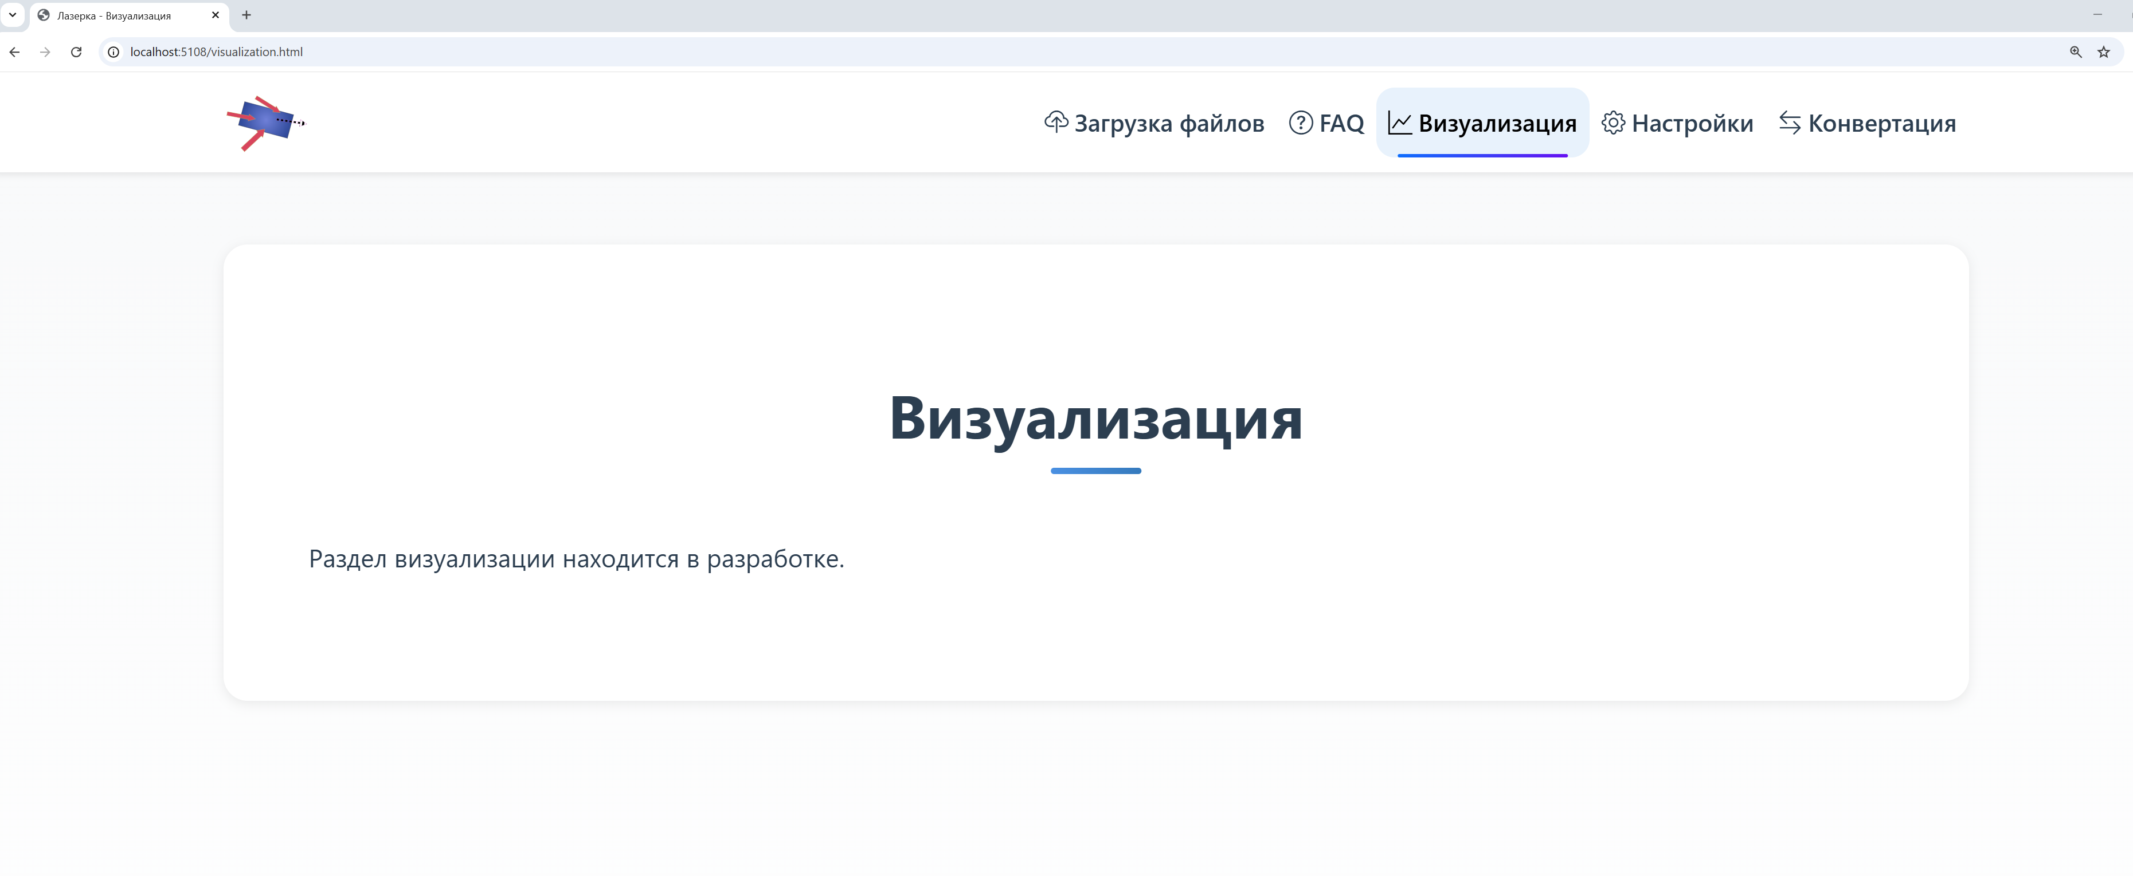

Slide 5
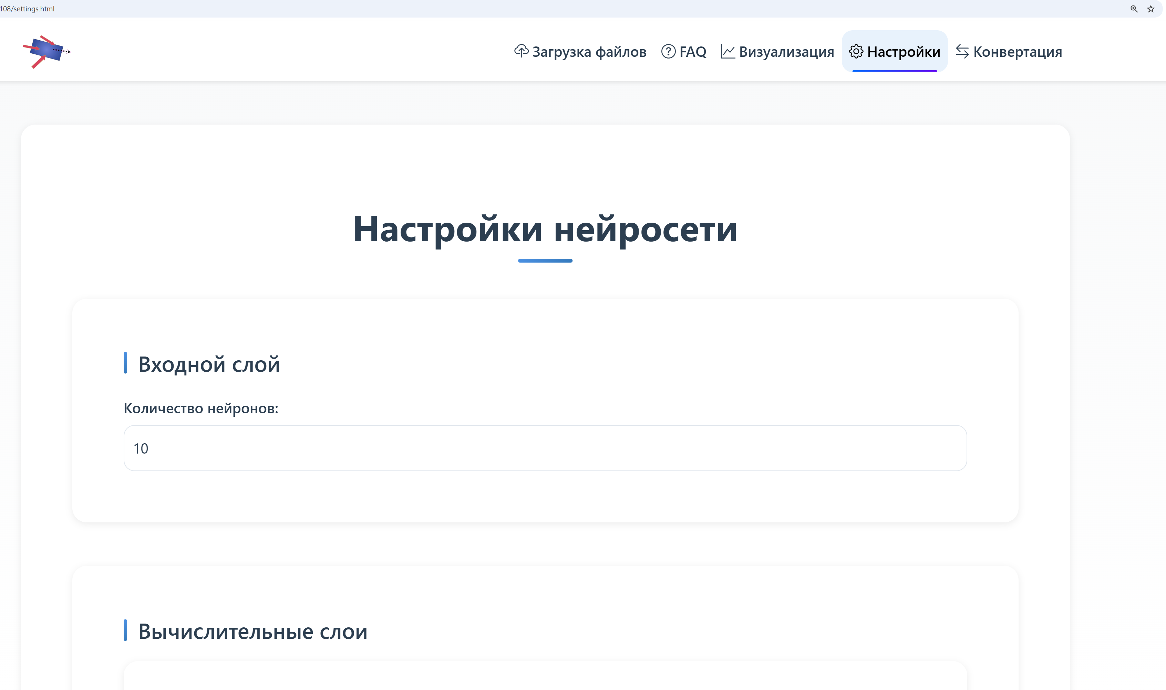

Slide 6
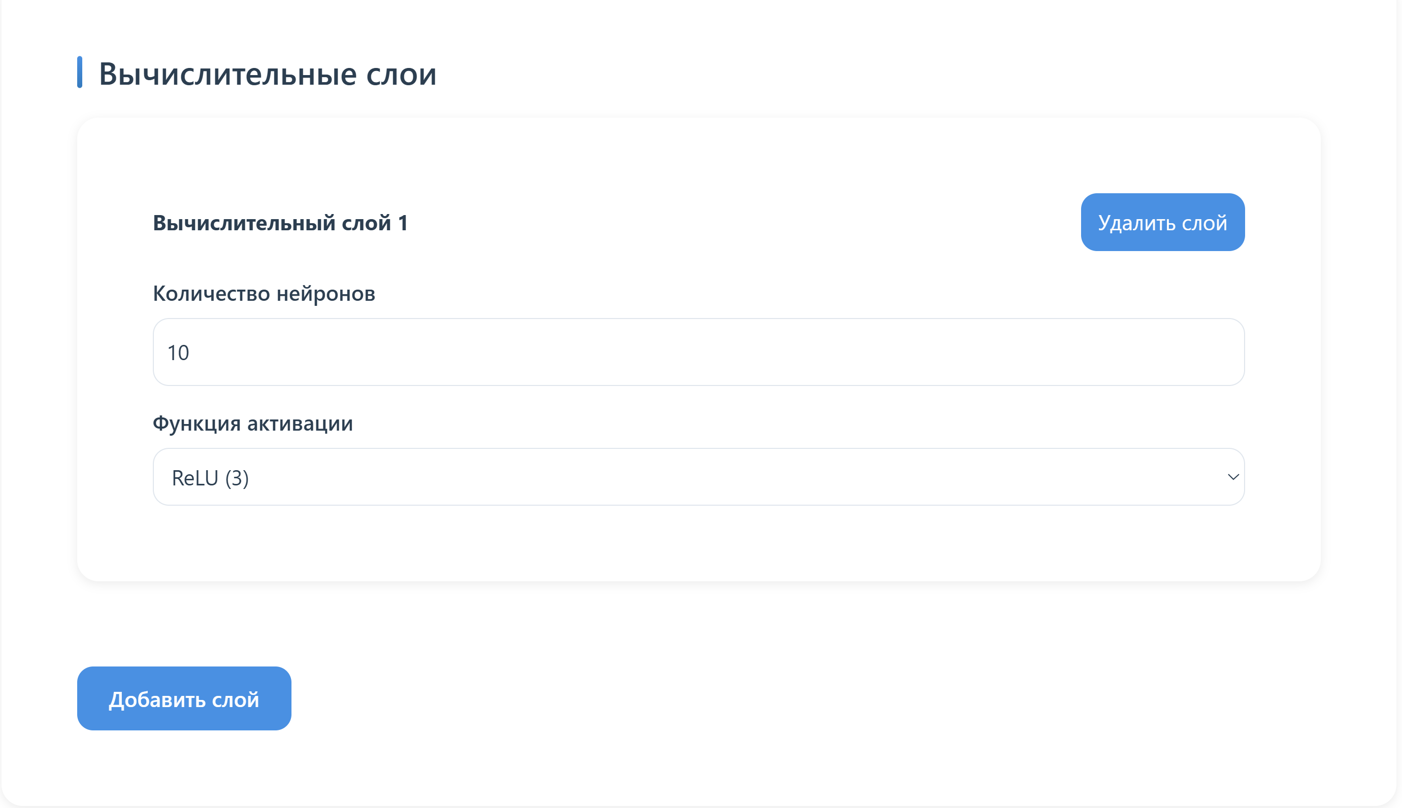

Slide 7
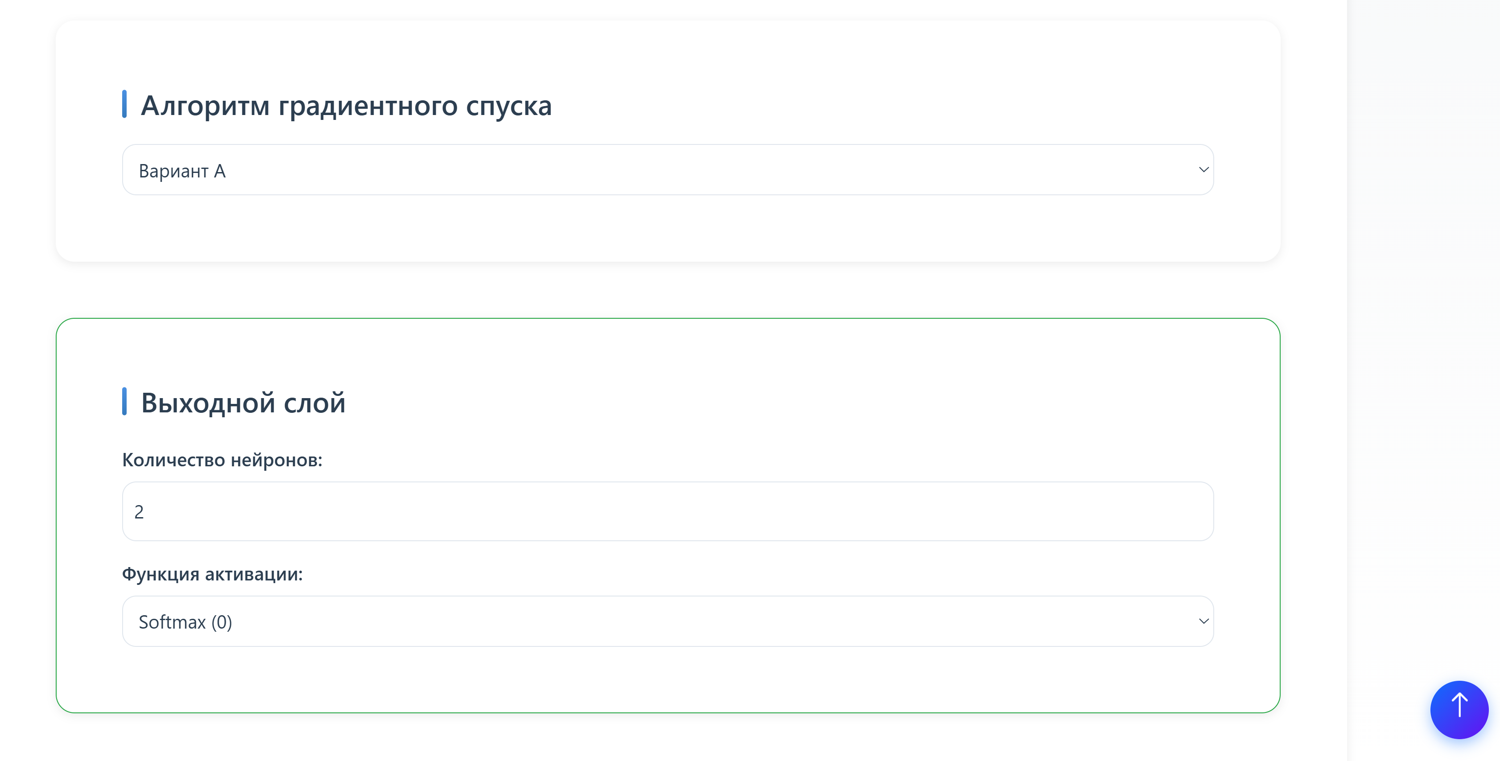

Slide 8
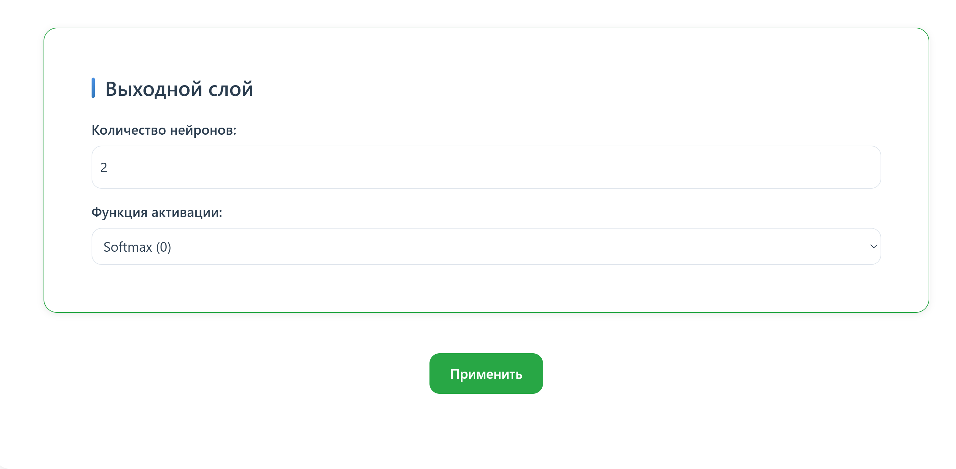

Slide 9
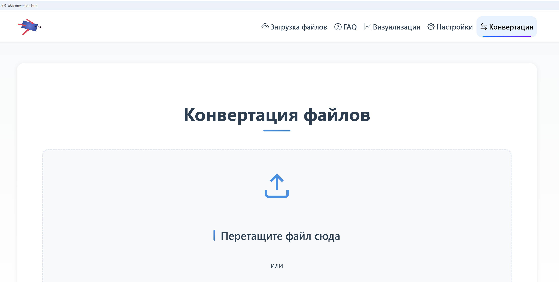

Slide 10
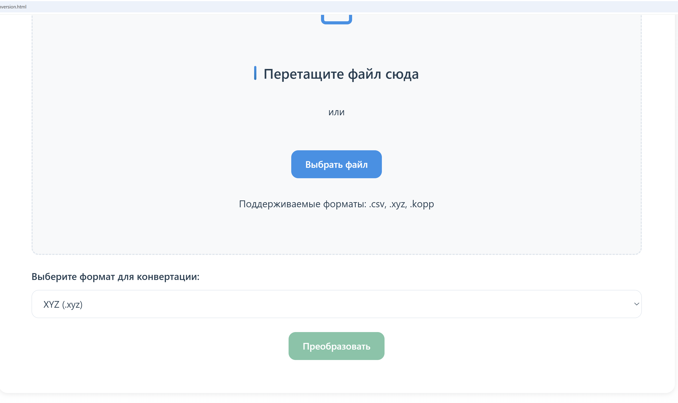

Slide 11
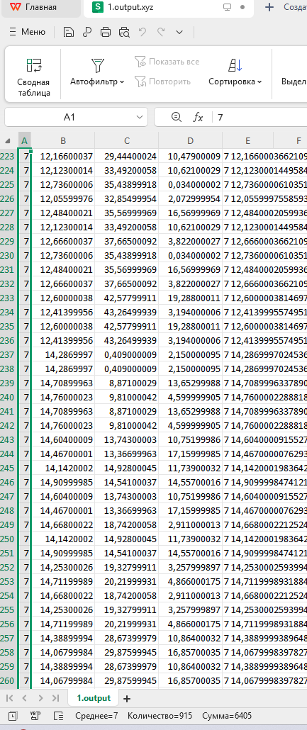
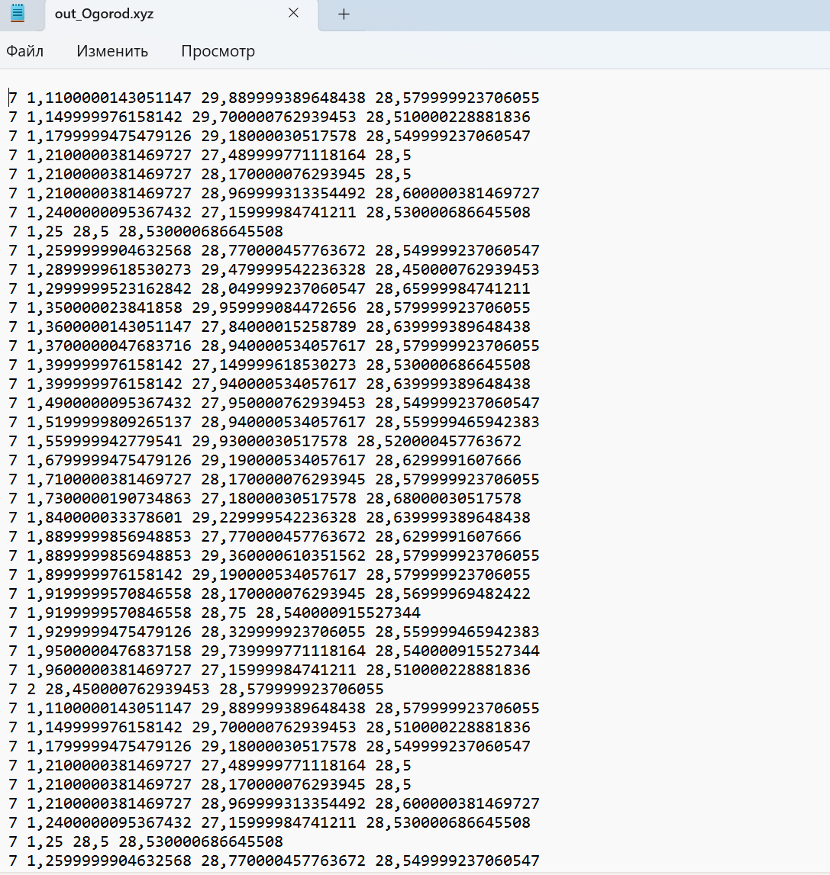
Тестирование трассировщика пути

Slide 12
Спасибо за внимание!

